Slide 1
ZIVOTNA SREDINA I POJAM EKOLOSKIH FAKTORA
Svako živo biće vezano je za svoju bližu ili dalju okolinu. Ono ne bi moglo da opstane izdvojeno iz sredine kojoj pripada i bez onih životnih uslova koji mu omogućavaju opstanak.
Životnau sredinu cini sve ono što okružuje neki organizam i neposredno ili posredno deluje na njegov rast, razviće, razmnožavanje,plodnost,sazrevanje i dužinu života. Životna sredina organizma podrzumeva skup raznovrsnih ekoloških faktora spoljašnje sredine u odgovarajućem prostoru. U životnoj sredini organizmi nalaze osnovne uslove za život: energiju, hranu, vodu i mineralne elmente.

Slide 2
Ekološki faktori predstavljaju skup različitih uticaja koji dolaze iz spoljašnje sredine i mogu biti: abiotički i biotički. U novije vreme se od biotičkih, kao posebna grupa poznačaju izdvaja i antropogeni faktor, odnosno uticaj čoveka.
Osnovne osobine ekoloških faktora su:
deluju kompleksno (kao celina,uvek vise njih zajedno),
neprekidno se menjaju u vremenu, prostoru i po intenzitetu delovanja,
međusobno su uslovljeni.

Slide 3
Abiotički faktori predstavljaju kompleks svih fizičko-hemijskih uslova sredine (skup faktora neorganske sredine) i mogu biti:
klimatski (svetlost, toplota, vlažnost, vazduh (vetar)),
edafski – karakteristike zemljišta (fizičke, hemijske i biološke), stene i pedološka podloga,
orografski – karakteristike reljefa (nadmorska visina, nagib terena, stepen razuđenosti reljefa, okrenutost prema stranama sveta itd.)

Slide 4
Biotički faktori obuhvataju kompleks međusobnih dejstava svih živih organizama. To su faktori žive prirode i podrazumevaju međusobne interakcije i uticaje živih bića (biljke, životinje i čovek) koje oni vrše na datu jedinku, odnosno organizam. Sve biljke i životinje uslovljene su životnom delatnošću drugih organizama. Na taj način očigledno je da biljke mogu delovati jedne na druge – uzajamni odnosi biljaka kao što su simbioza, parazitizam idr.
Među životinjama postoje uzajamni odnosi koji se najjasnije ogledaju u lancima ishrane, mada su prisutni i drugi odnosi kao što su simbioza, komensalizam (jedan organizam ima koristi,a drugi je neutralan) i parazitizam. Sa druge strane, biljke mogu delovati na životinje, a životinje na biljke.

Slide 5
Efekat delovanja ekoloških faktora zavisi ne samo od vrste već i od intenziteta njihovog dejstva na organizam (visoka ili niska temperature, jaka svetlost ili mrak). Svi organizmi su se tokom evolucije prilagođavali (adaptirali) na određeni opseg (dijapazon) dejstva pojedinih faktora.
U kojoj meri neka vrsta moze da se prilagodi promenljivom delovanju ekoloskih faktora ,zavisi od njihove ekoloske valence, a
ekoloska valenca je opseg ili amplituda kolebanja nekog ekoloskog faktora u cijim granicama je moguc opstanak.
Na krivulji se razlikuju tri kardinalne tacke i to: minimum,optimum i maksimum a iza min.i max.je pesimum(smrtnost)

Slide 6
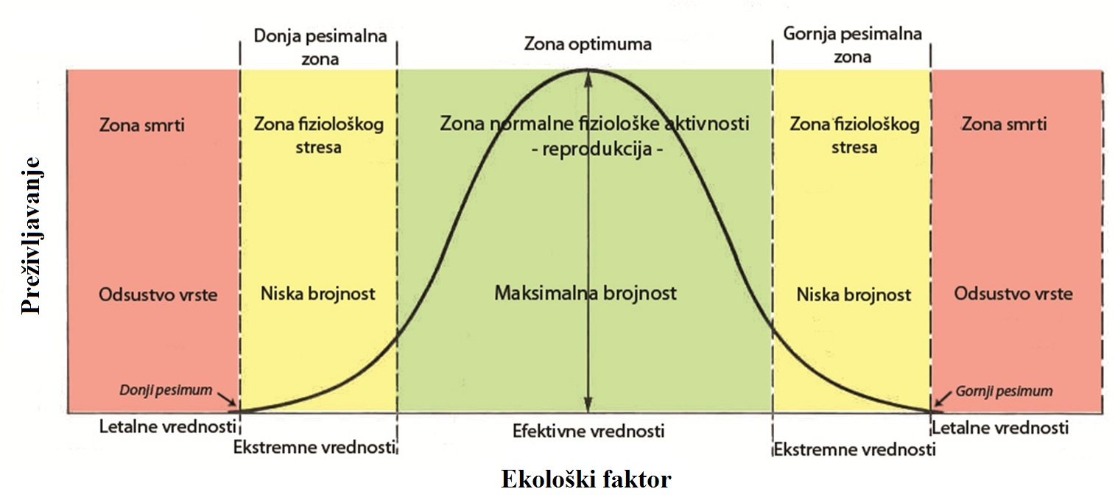
EKOLOSKA VALENCA

Slide 7
Smanjivanje ili pojačavanje delovanja faktora sredine u odnosu na optimalni opseg dejstva smanjuje životnu aktivnost organizma. Kada dejstvo faktora dostigne minimalne vrednosti, nestaju neophodni uslovi opstanka i nije moguća dalja egzistencija organizma. Granice izvan kojih više nije moguć opstanak organizma nazivaju se donja (minimum) i gornja (maksimum) granica izdržljivosti. Najpovoljnije dejstvo ekološkog faktora na životnu aktivnost organizma označava se kao optimum, a najnepovoljnije dejstvo kao pesimum.
Što je širi opseg kolebanja dejstva ekološkog faktora u čijem okviru data vrsta može da opstane, to je šira i njena ekološka valenca. Prema širini ekološke valence organizmi se dele na:
eurivalentne i
stenovalentne.

Slide 8
Eurivalentni (gr. eurys = širok) su organizmi sa širokom ekološkom valencom i opstaju u uslovima širokog variranja ekološkog faktora, dok stenovalentni (gr. stenos = uzak) imaju usku ekološku valencu, i kod njih je izražena specifičnost na određene uslove sredine.
Eurivalentni organizmi poseduju široke mogućnosti prilagođavanja što im omogućava opstanak u vrlo različitim sredinama. Nasuprot njima su više ili manje specijalizovani stenovalentni organizmi(zive u sredini gde su mala kolebanja ekoloskih faktora) .

Slide 9
U spoljašnjoj sredini, gde se ekološki faktori uzajamno uslovljavaju; nijedan pojedinačni faktor ne postiže svoje optimalno dejstvo nezavisno od ostalih faktora.
Najčešća situacija u prirodi jeste veće ili manje odstupanje od optimalnih uslova života. Što je odstupanje veće, to su uslovi za opstanak neke vrste manje povoljni.
Samo jedan jedini ekološki faktor, čije se dejstvo približava maksimumu ili minimumu, može da onemogući opstanak nekog organizma na određenom mestu. Ekološki faktor tada postaje ograničavajući (limitirajući) faktor koji uslovljava opstanak iako su svi drugi faktori optimalni.

